Slide 1
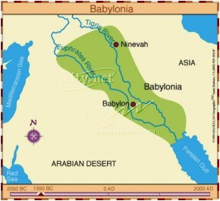
CIVILIZACIÓN MESOPOTAMICA
ORIGEN Y UBICACIÓN
Llanura Aluvial de los ríos
Tigris y Éufrates.
Se asentaron
Los sumerios y acadios
Milenio III a.c.
LA ADMINISTRACIÓN EN LA ANTIGUEDAD ANTES DEL SIGLOXIX

Slide 2
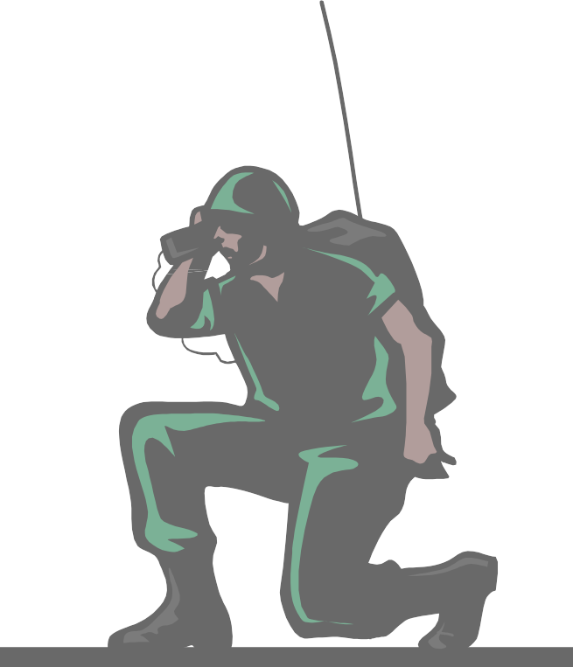
MESOPOTAMIA
Los Acadios vencieron todos los Estados sumerios, estableciendo el primer imperio en Mesopotamia.
El poder del Imperio se impuso mediante la organización de 5000 soldados lo que permitió extenderse.
LA ADMINISTRACIÓN EN LA ANTIGUEDAD ANTES DEL SIGLOXIX

Slide 3
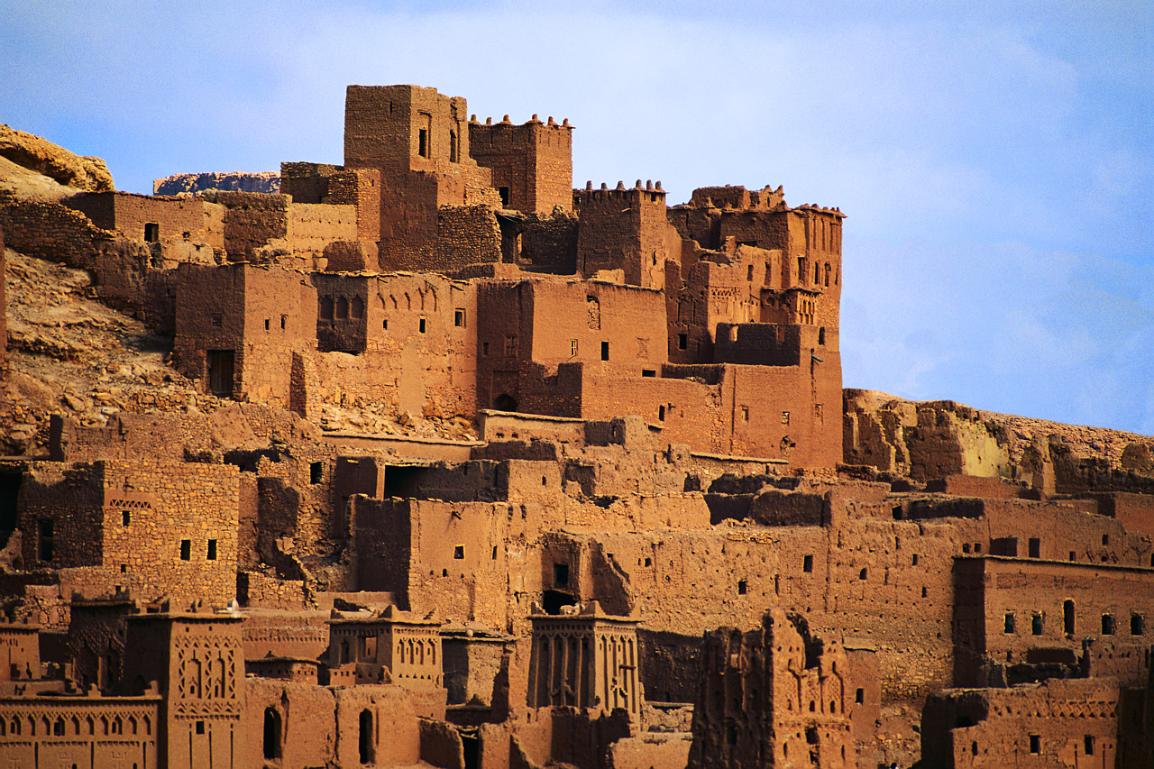
ADMINISTRACIÓN
Fuerte organización social al mando de un rey absoluto que gobernaba 12 ciudades rodeadas de pueblos y aldeas.
Su sistema de leyes se manifiesta en el Código de Hamurabbi.
LA ADMINISTRACIÓN EN LA ANTIGUEDAD ANTES DEL SIGLOXIX

Slide 4
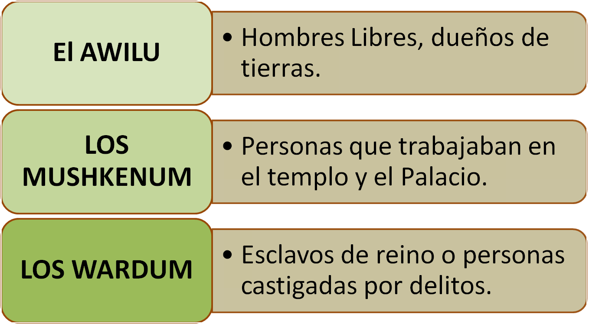
CÓDIGO HAMURABBI
LA ADMINISTRACIÓN EN LA ANTIGUEDAD ANTES DEL SIGLOXIX

Slide 5
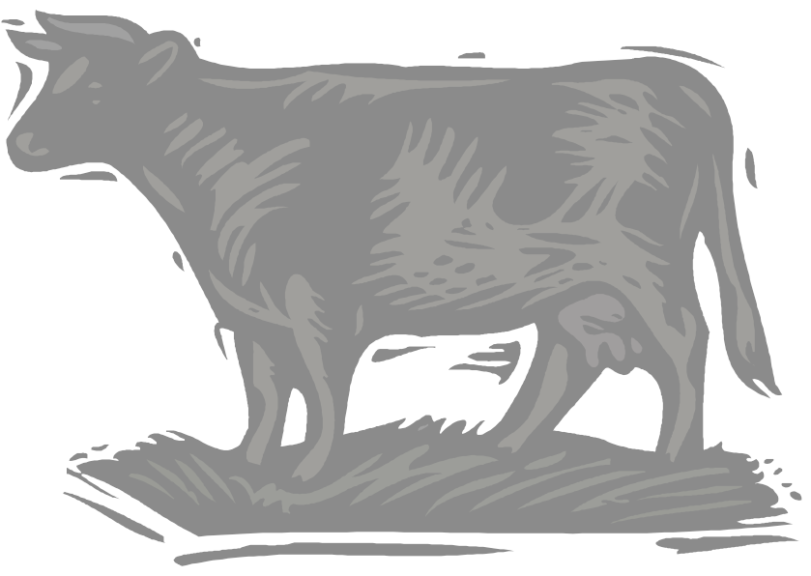
ECONOMÍA
La agricultura.
Sistemas de canales y reservas de aguas.
Impuestos.
La Ganadería y la metalurgia.
La actividad comercial era muy intensa, se extendió a otras regiones como la India y el Cáucaso.
LA ADMINISTRACIÓN EN LA ANTIGUEDAD ANTES DEL SIGLOXIX

Slide 6
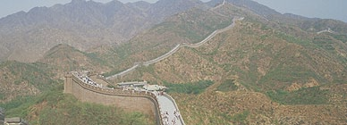
CIVILIZACIÓN CHINA
Una de las civilizaciones más antiguas del mundo, con una historia escrita que data de más de 3.500 años. Su nombre chino zhong guo significa “país del centro” o “el reino central.
LA ADMINISTRACIÓN EN LA ANTIGUEDAD ANTES DEL SIGLOXIX

Slide 7
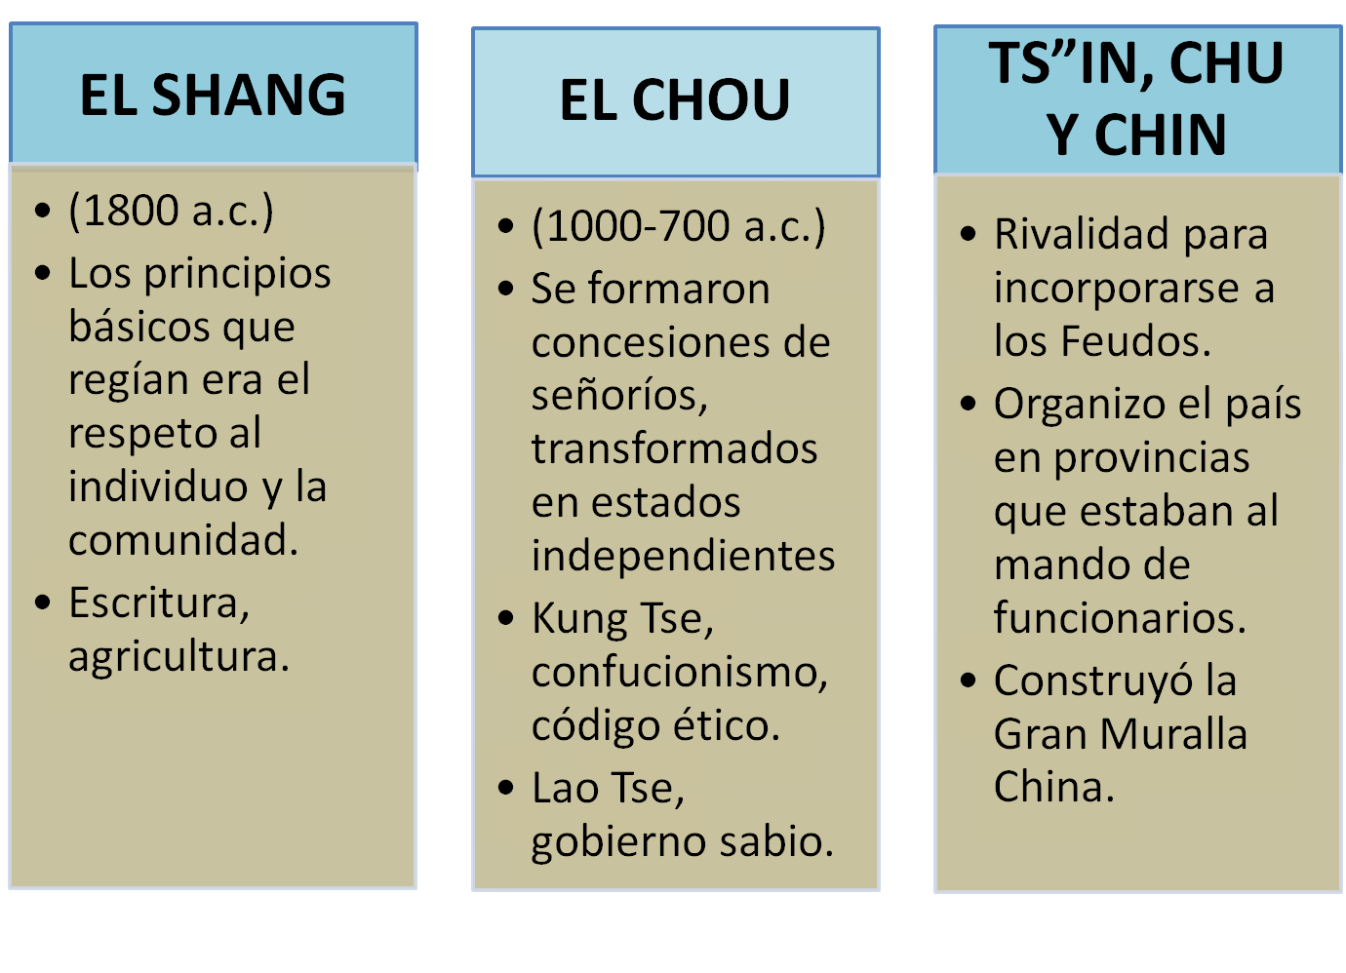
PRINCIPALES DINASTÍAS
LA ADMINISTRACIÓN EN LA ANTIGUEDAD ANTES DEL SIGLOXIX

Slide 8
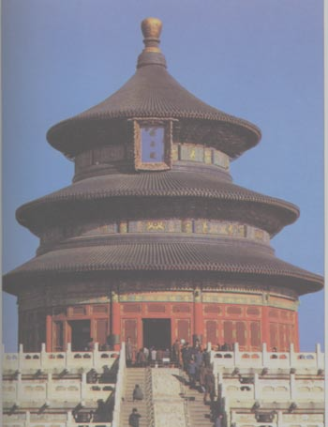
CONSTITUCIÓN DEL CHOW
Los gobernadores deben conocer ampliamente las condiciones del país.
Los problemas deben ser estudiados a fondo para poder resolverlos con amplitud.
Los gobernantes deben conocer lo que es el bien público.
LA ADMINISTRACIÓN EN LA ANTIGUEDAD ANTES DEL SIGLOXIX

Slide 9
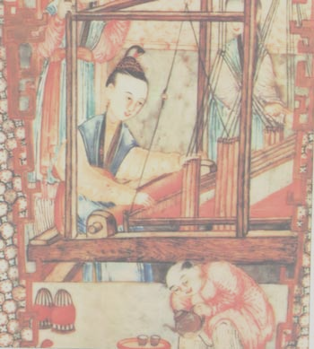
CONSTITUCIÓN DEL CHOW
Fomentar el bienestar económico del pueblo.
Deben mantener siempre en su mente los asuntos que añaden al Estado
Deben instruirse en sus deberes de lo más grande hasta lo ms pequeño.
Seleccionarse entre los más honrados y capaces.
LA ADMINISTRACIÓN EN LA ANTIGUEDAD ANTES DEL SIGLOXIX

Slide 10
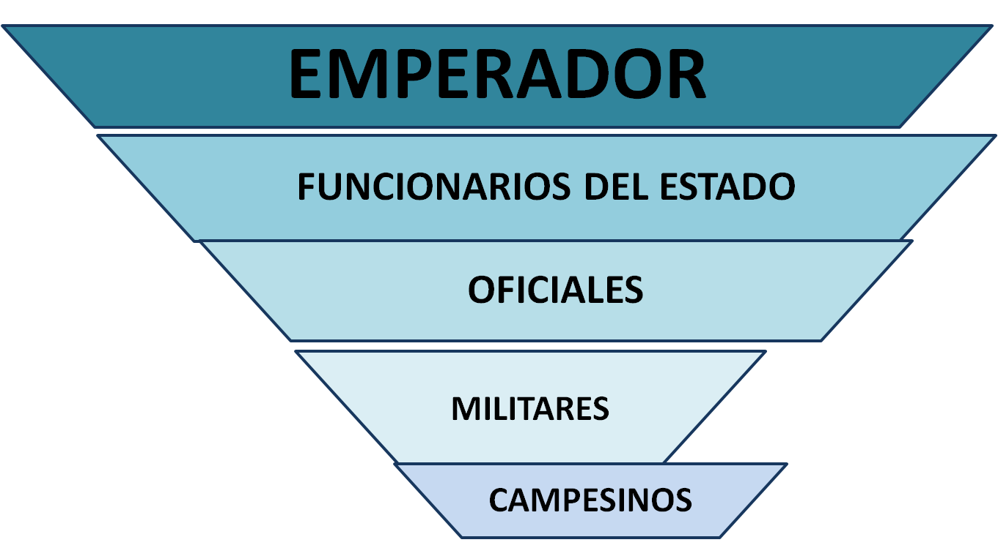
ORGANIZACIÓN POLÍTICA
LA ADMINISTRACIÓN EN LA ANTIGUEDAD ANTES DEL SIGLOXIX

Slide 11
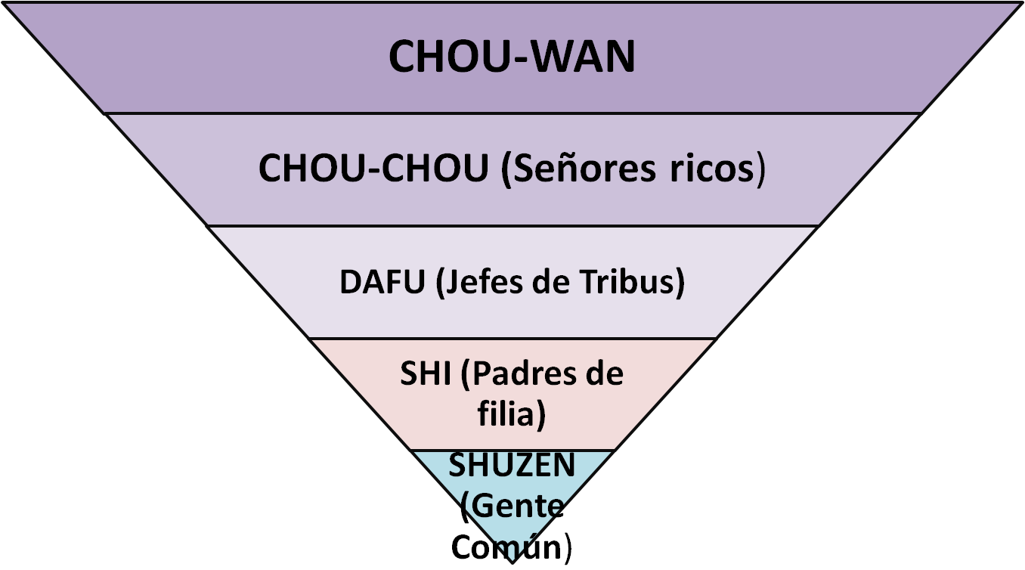
DINASTÍA CHOU
CLASES SOCIALES
LA ADMINISTRACIÓN EN LA ANTIGUEDAD ANTES DEL SIGLOXIX

Slide 12
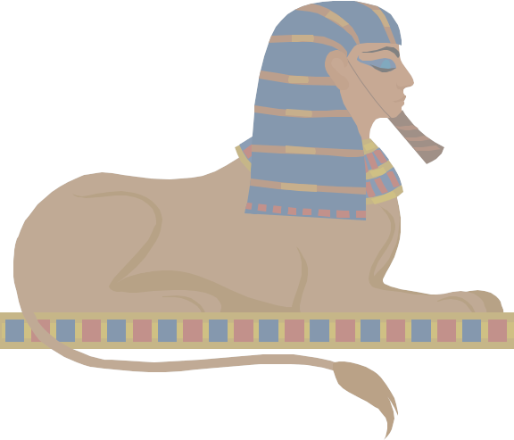
EGIPTO
ORIGEN Y UBICACIÓN
Se desarrollo a orillas del río Nilo, alrededor del año 5000 a.c.
Invadido por un grupo de nómadas provenientes de Asia
LA ADMINISTRACIÓN EN LA ANTIGUEDAD ANTES DEL SIGLO XIX

Slide 13
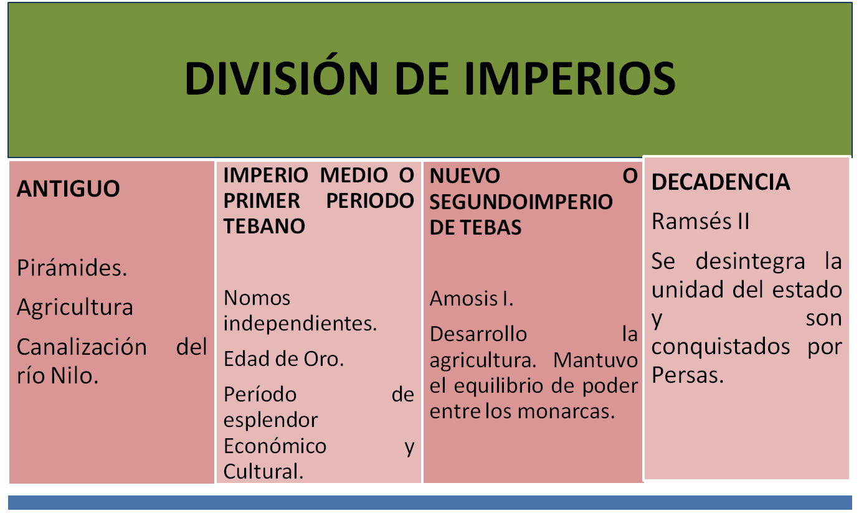
PERÍODOS DE LA CIVILIZACIÓN
EGIPCIA
LA ADMINISTRACIÓN EN LA ANTIGUEDAD ANTES DEL SIGLOXIX

Slide 14
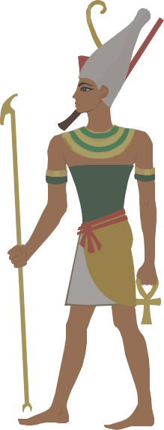
ADMIISTRACIÓN EN EGIPTO
Visires: Alto Egipto y Bajo Egipto.
Rey cima del orden social.
Funcionarios.
Campesinos Agricultores.
Los Sacerdotes.
LA ADMINISTRACIÓN EN LA ANTIGUEDAD ANTES DEL SIGLOXIX

Slide 15
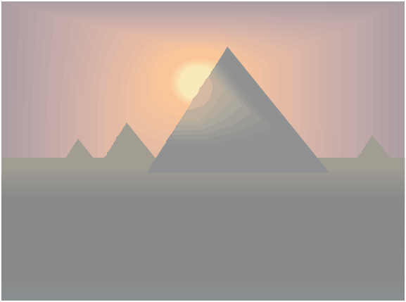
ECONOMÍA EGIPCIA
Producían pan y Cerveza.
Confeccionaban prendas de vestir.
Los tasadores fijaban impuestos de cada propietario.
Tenían complejos sistemas de diques y canales.
LA ADMINISTRACIÓN EN LA ANTIGUEDAD ANTES DEL SIGLOXIX

Slide 16
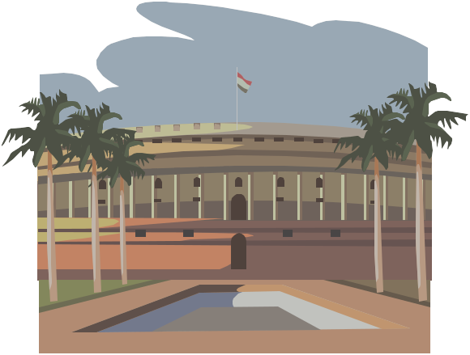
CIVILIZACIÓN INDIA
ORIGENES Y UBICACIÓN
Desarrollada en el valle del río Indo en el 2000 a.c. se conoce la existencia de dos ciudades:
Mohenjo Daro y Harappa.
LA ADMINISTRACIÓN EN LA ANTIGUEDAD ANTES DEL SIGLOXIX

Slide 17
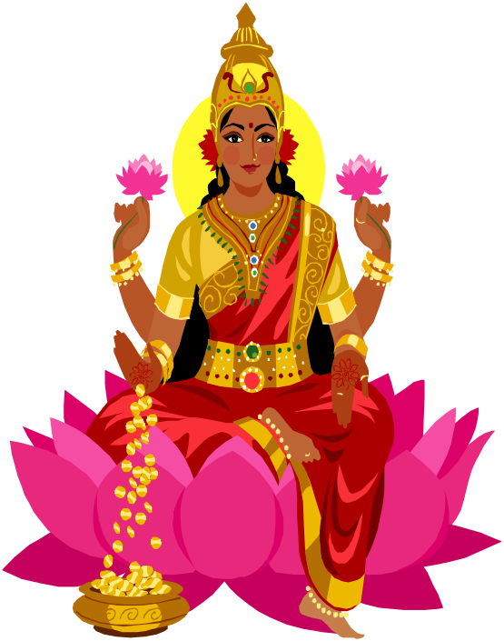
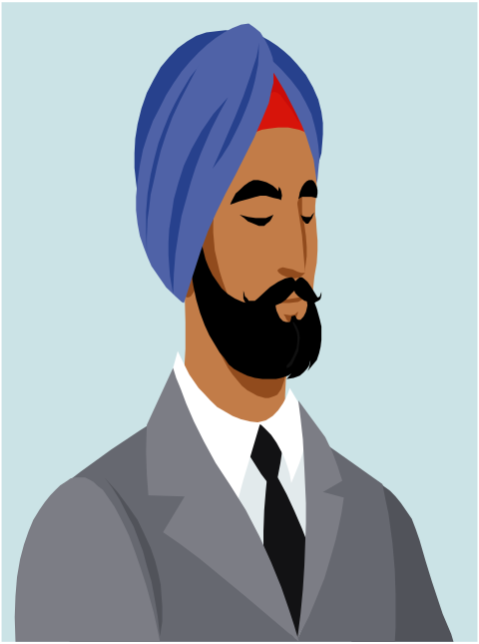
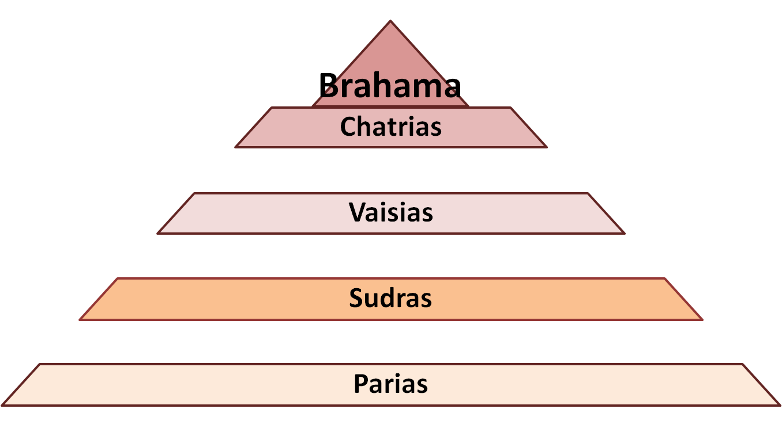
ORGANIZACIÓN SOCIAL HINDÚ
LA ADMINISTRACIÓN EN LA ANTIGUEDAD ANTES DEL SIGLOXIX

Slide 18
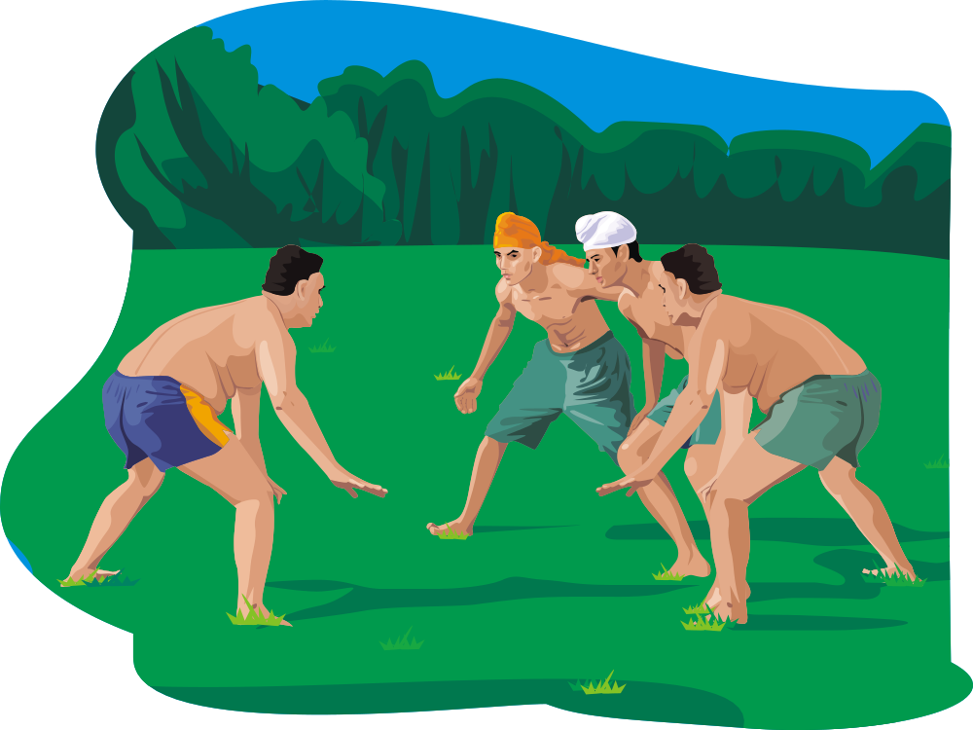
ECONOMÍA HINDÚ
Trabajaban colectivamente en el control de aguas con canales y diques.
Desarrollaron la agricultura y la metalurgia.
Mantenían relaciones comerciales con Mesopotamia en la época del dominio acadio.
LA ADMINISTRACIÓN EN LA ANTIGUEDAD ANTES DEL SIGLOXIX

Slide 19
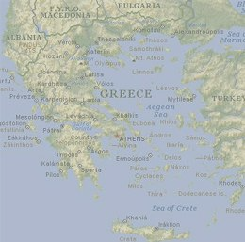
CIVILIZACIÓN DE GRECIA
UBICACIÓN. Entre el Mar Egeo y Jónico.
Se encuentra con confluencia de las culturas Cretense y micénica. Los griegos se llamaron “helenos” y a su país “Hélade”.
LA ADMINISTRACIÓN EN LA ANTIGUEDAD ANTES DEL SIGLOXIX

Slide 20
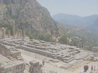
PERÍODOS DE GRECIA
Arcaico: Concepto de polis (comunidad de ciudadanos), interés de nuevos territorios y desarrollo del comercio.
Clásico: Consolidación del régimen democrático de Pericles.
Helenístico: Expansión de la cultura Griega.
LA ADMINISTRACIÓN EN LA ANTIGUEDAD ANTES DEL SIGLOXIX

Slide 21
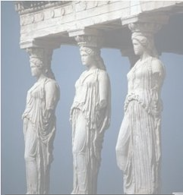
INFLUENCIA DE FILOSÓFOS EN GRECIA
SÓCRATES: Dice los políticos y los ricos son también indispensables porque los primeros deciden sobre los intereses del Estado y los Segundos contribuyen a su sostenimiento. Administradores de Estado.
LA ADMINISTRACIÓN EN LA ANTIGUEDAD ANTES DEL SIGLOXIX

Slide 22
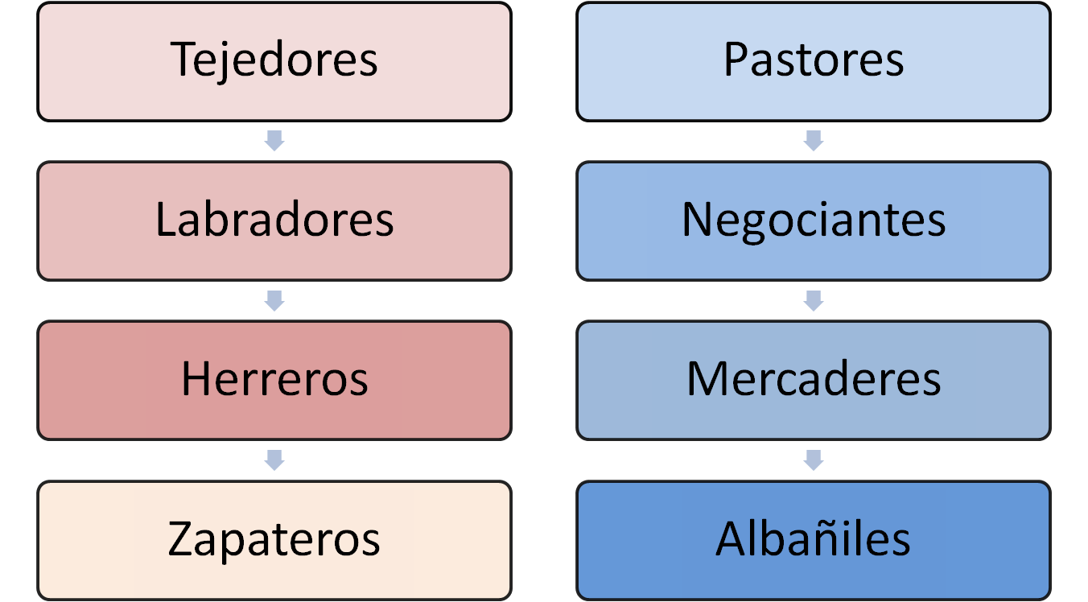
INFLUENCIA DE FILOSÓFOS EN GRECIA
LA ADMINISTRACIÓN EN LA ANTIGUEDAD ANTES DEL SIGLOXIX

Slide 23

INFLUENCIA DE FILOSÓFOS EN GRECIA
PLATÓN (427-327 a.C.): La República (Racionalización del Trabajo). El hombre tiene una necesidad de asociarse para ejecutar actividades porque nadie se basta así mismo.
Se plantea la idea de la división del trabajo, generando la necesidad de autoridad.
LA ADMINISTRACIÓN EN LA ANTIGUEDAD ANTES DEL SIGLOXIX

Slide 24

INFLUENCIA DE FILOSÓFOS EN GRECIA
Análisis de Estado que hizo Platón:
Aristocracia: Gobierno de los mejores.
Oligarquía: Gobierno de unos pocos.
Monarquía: Poder político de un gobierno absoluto. Bienestar de la sociedad.
Tiranía: Gobierno de una persona.
Democracia: Gobierno por consenso de todos.
LA ADMINISTRACIÓN EN LA ANTIGUEDAD ANTES DEL SIGLOXIX

Slide 25

INFLUENCIA DE FILOSÓFOS EN GRECIA
ARISTÓTELES: La política. Indica que el Estado se compone de individuos que se agrupan por sus oficios como son:
Los Labradores.
Los Artesanos.
Los Comerciantes.
Los mercenarios.
Los guerreros.
LA ADMINISTRACIÓN EN LA ANTIGUEDAD ANTES DEL SIGLOXIX

Slide 26
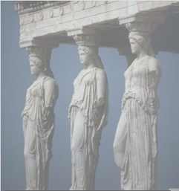
INFLUENCIA DE FILOSÓFOS EN GRECIA
Aristóteles plantea la organización del Estado:
Asamblea General.
El Cuerpo de Magistrados.
El Cuerpo de Jueces.
Describió sus funciones y señalo su organización.
LA ADMINISTRACIÓN EN LA ANTIGUEDAD ANTES DEL SIGLOXIX

Slide 27
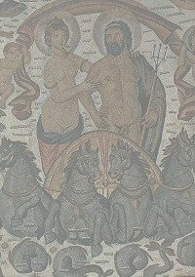
CIVILIZACIÓN ROMANA
(753 a.C-476d.C) fundada por Rómulo y Remo.
La cultura Romana fue producto de la fusión de muchos pueblos que llegaron y habitaron la península Itálica:
Etruscos, Italiotas, Fenicios, Griegos, Ligurios, Galos.
LA ADMINISTRACIÓN EN LA ANTIGUEDAD ANTES DEL SIGLOXIX

Slide 28
FORMAS DE GOBIERNO
MONARQUÍA (753 al 509 a. C)
PLEBEYOS | Dedicados al comercio y a la artesanía, sin derechos a la propiedad de tierra.
PATRICIOS | Propietarios de tierras, con derecho de formar asambleas y a ocupar cargos públicos.
EL REY | El máximo jefe militar, civil y religioso. El primero fue Rómulo y el último Tarquino, el soberbio (rey etrusco)
EL SENADO | 300 Patricios y ancianos, en su mayoría.
LA ADMINISTRACIÓN EN LA ANTIGUEDAD ANTES DEL SIGLOXIX

Slide 29
REPÚBLICA (509 al 27 a.c)
SENADO: Máximo órgano de poder. (patricios y Plebeyos). Sus cargos eran vitalicios. Hacían leyes. (administraban tierras y fondos públicos).
CONSULADO: Máximo poder civil y militar. Cargos por un año. Acaudillar el ejército, fallas Litigios y administrar el estado.
MAGISTRADURÍAS: Sus miembros eran Aristócratas. Nadie ocupaba los superiores sin ocupar en los inferiores.
LA ADMINISTRACIÓN EN LA ANTIGUEDAD ANTES DEL SIGLOXIX

Slide 30
PRETORES (Eran jueces) | CUESTORES (Recaudaban el dinero Público)
CENSORES (Realizaban listas de ciudadanos y cobraban impuestos) | EDILES (Se encargaban del orden público)
COMICIOS (Aristocracia y plebe). Elaboraban proyectos de ley . Nombraban los Magistrados. Son asambleas populares
LA ADMINISTRACIÓN EN LA ANTIGUEDAD ANTES DEL SIGLOXIX

Slide 31
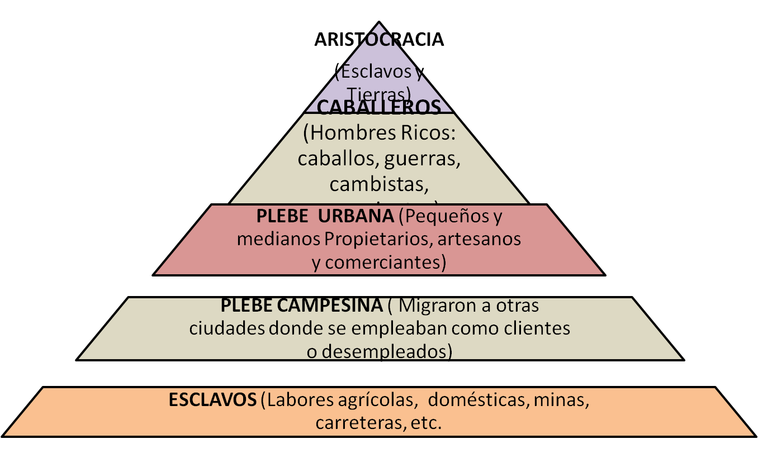
CLASES SOCIALES
CIUDADANOS
LA ADMINISTRACIÓN EN LA ANTIGUEDAD ANTES DEL SIGLOXIX

Slide 32
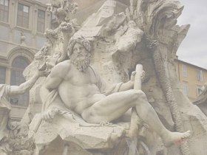
EL IMPERIO ROMANO
Octavio Emperador recibe el título de Augusto, tomando todos los cargos importantes.
Logró la Unidad política y administrativa en todo el mundo Romano
LA ADMINISTRACIÓN EN LA ANTIGUEDAD ANTES DEL SIGLOXIX

Slide 33
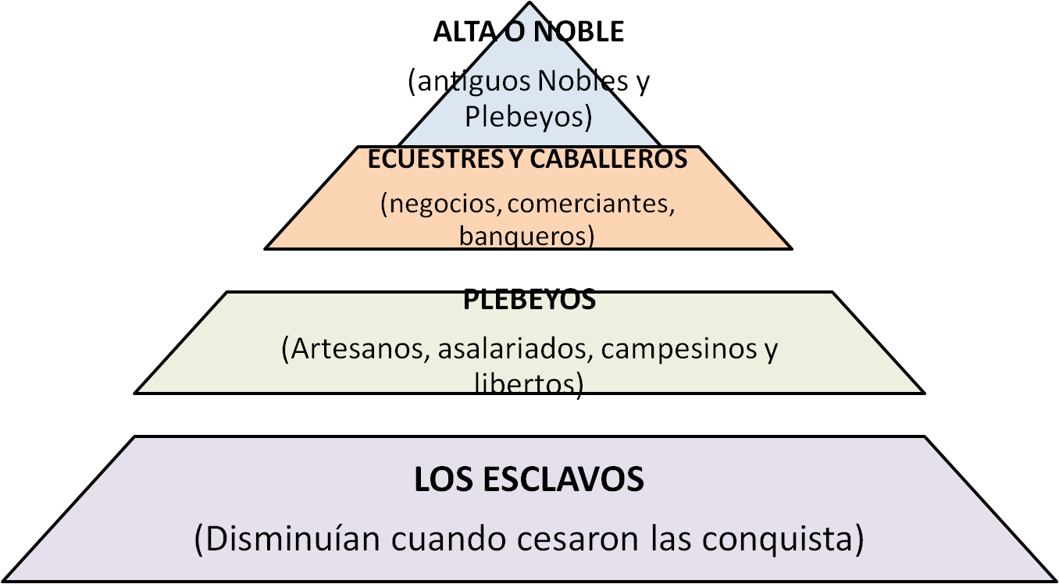
CLASE SOCIAL DEL IMPERIO
LA ADMINISTRACIÓN EN LA ANTIGUEDAD ANTES DEL SIGLOXIX

Slide 34
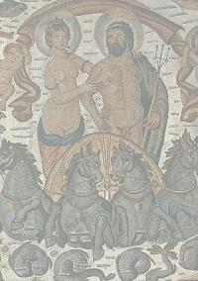
CIVILIZACIÓN ROMANA
DERECHO ADMINISTRATIVO-
Regulaciones sobre la familia y sociedad, obligaciones y contratos civiles, contratos mercantiles, etc.
LA ADMINISTRACIÓN EN LA ANTIGUEDAD ANTES DEL SIGLOXIX

Slide 35
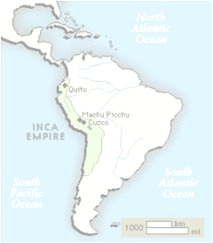
ANTIGUAS CVILIZACIONES ANDINAS
INCAS (XII-XV)
Inca es una palabra que proviene de la lengua quechua, y quiere decir ‘rey’ o ‘príncipe’. Es el nombre que se daba a los soberanos precolombinos de Cuzco.
UBICACIÓN: Perú, Colombia, Ecuador, y Chile.
LA ADMINISTRACIÓN EN LA ANTIGUEDAD ANTES DEL SIGLOXIX

Slide 36
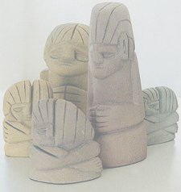
ORGANIZACIÓN POLÍTICA Y ADMINISTRACIÓN DEL IMPERIO
• EL INCA.- Era la suprema autoridad del imperio, Jefe político, Militar y Administrativo.
• EL CONCEJO IMPERIAL.- Estaba compuesto por los jefes de los 4 suyos y los ancianos de gran experiencia y sabiduría.
• LOS CURACAS.- Eran los jefes de los ayllus independientes de la autoridad del inca.
LA ADMINISTRACIÓN EN LA ANTIGUEDAD ANTES DEL SIGLOXIX

Slide 37

CLASES SOCIALES INCAS
El Inca.
La nobleza. (de sangre y de privilegio).
El pueblo. (Hatunrunas, Mitimaes, Yacunes).
Hicieron canales de riego, Terrazas, caminos de piedra, transporte animal.
LA ADMINISTRACIÓN EN LA ANTIGUEDAD ANTES DEL SIGLOXIX

Slide 38
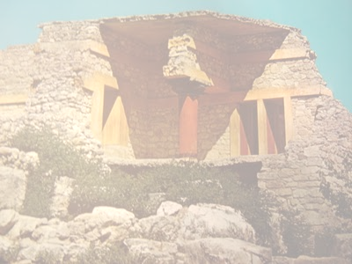
ORGANIZACIÓN ECONÓMICA
FORMAS DE TRABAJO:
AYNI (Labores en las tierras de Ayllus por sus miembros).
LA MINCA O MINGA (Trabajos en las tierras del sol, del inca o en otros de beneficio colectivo).
LA MITA (trabajos rudos, en minas, canales, fortalezas, la tala de bosques, andenes, etc).
LA ADMINISTRACIÓN EN LA ANTIGUEDAD ANTES DEL SIGLOXIX

Slide 39
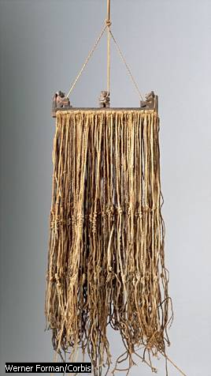
QUIPU INCA
LA ADMINISTRACIÓN EN LA ANTIGUEDAD ANTES DEL SIGLOXIX

Slide 40
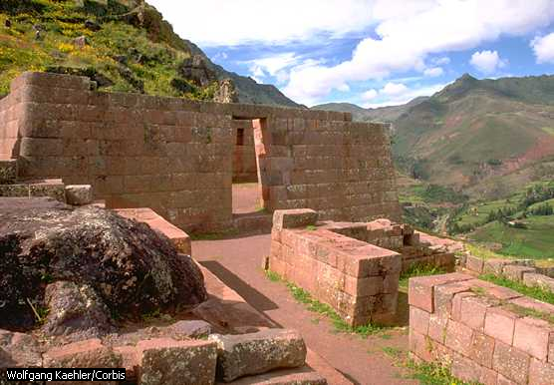
RUINAS DE PISAC
LA ADMINISTRACIÓN EN LA ANTIGUEDAD ANTES DEL SIGLOXIX

Slide 41
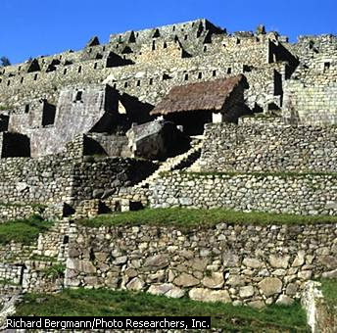
RUINAS DE MACHU PICHU
LA ADMINISTRACIÓN EN LA ANTIGUEDAD ANTES DEL SIGLOXIX

Slide 42
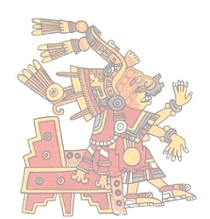
CIVILIZACIÓN AZTECA
UBICACIÓN : México.
(Siglos XII-XV)
Su organización social era el Calpullis.
Base económica era la Agricultura, el maíz y el Chinampas
LA ADMINISTRACIÓN EN LA ANTIGUEDAD ANTES DEL SIGLOXIX

Slide 43
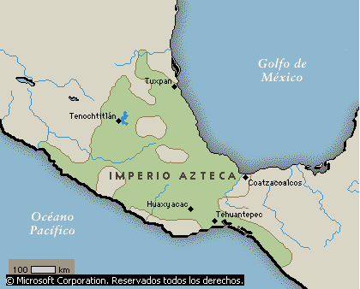
UBICACIÓN AZTECA
LA ADMINISTRACIÓN EN LA ANTIGUEDAD ANTES DEL SIGLOXIX

Slide 44
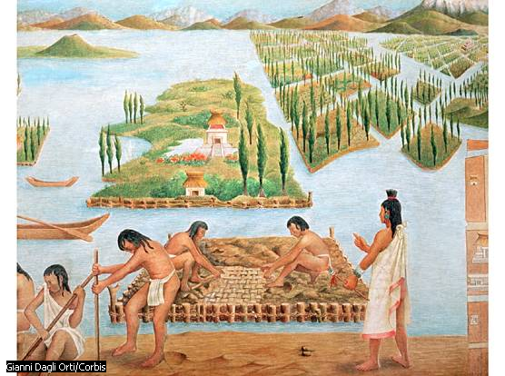
CHINAMPAS AZTECAS
LA ADMINISTRACIÓN EN LA ANTIGUEDAD ANTES DEL SIGLOXIX

Slide 45
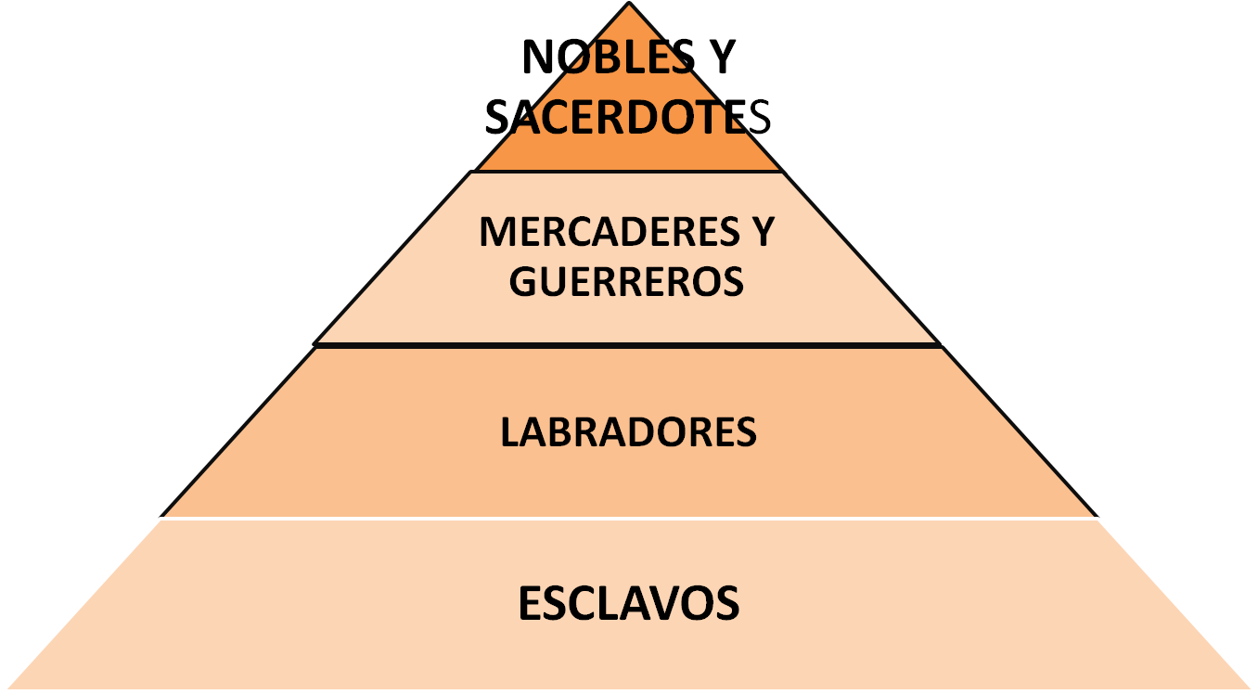
ORGANIZACIÓN SOCIAL
LA ADMINISTRACIÓN EN LA ANTIGUEDAD ANTES DEL SIGLOXIX

Slide 46
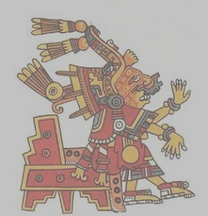
OBRAS AZTECAS
Construyeron puentes.
Acueductos.
Excavaron canales por toda la ciudad, para el transporte de mercancía y personas.
Arte de Pirámides y Plumario.
Escritura Pictográfico.
LA ADMINISTRACIÓN EN LA ANTIGUEDAD ANTES DEL SIGLOXIX

Slide 47
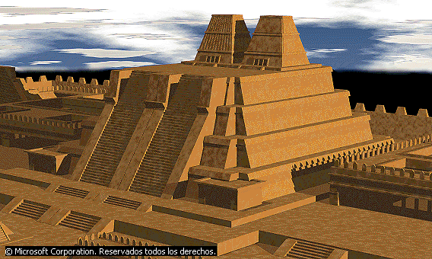
CIUDAD PRINCIPAL AZTECA
TECHNOTITLAN
LA ADMINISTRACIÓN EN LA ANTIGUEDAD ANTES DEL SIGLOXIX

Slide 48
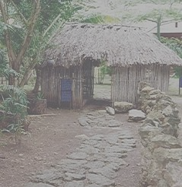
CIVILIZACIÓN MAYA
(300 AL 1500 D.C)
UBICACIÓN: México (Parte oriental) Guatemala, Belice, y honduras Parte.
Base de la economía la agricultura del maíz.
LA ADMINISTRACIÓN EN LA ANTIGUEDAD ANTES DEL SIGLOXIX

Slide 49

ARTE Y CULTURA MAYA
Observatorios astronómicos, predicción de eclipses, conocimientos en matemáticas avanzadas, el concepto “0” y sistema vigesimal.
Arquitectura monumental.
Escritura jeroglífica.
LA ADMINISTRACIÓN EN LA ANTIGUEDAD ANTES DEL SIGLOXIX

Slide 50

OBRAS MAYAS
Códice de Dresde.
Códice de Parí.
Códice Tro-cartesiano.
Compilaciones de la lengua:
Popul Vuh, libros de Chilam Balam.
Canciones y Poemas.
LA ADMINISTRACIÓN EN LA ANTIGUEDAD ANTES DEL SIGLOXIX

Slide 51
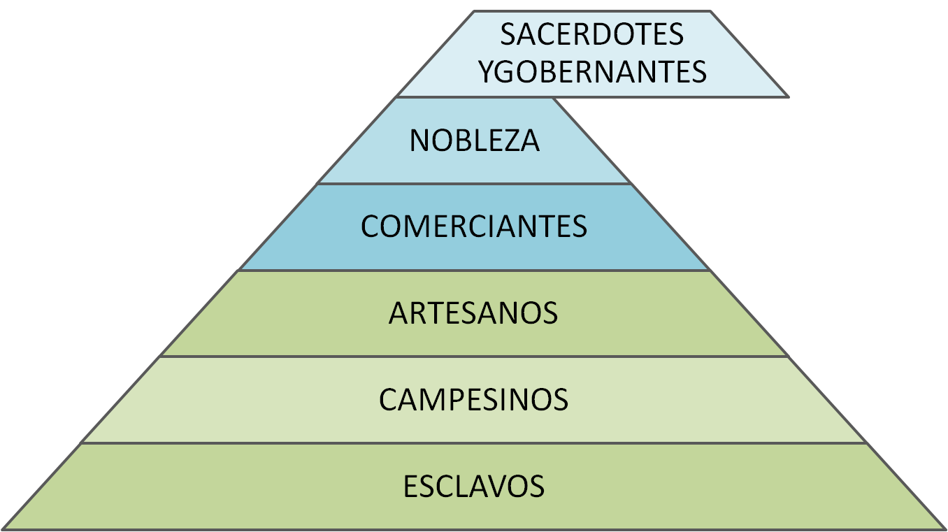
ORGANIZACIÓN SOCIAL
LA ADMINISTRACIÓN EN LA ANTIGUEDAD ANTES DEL SIGLOXIX

Slide 52
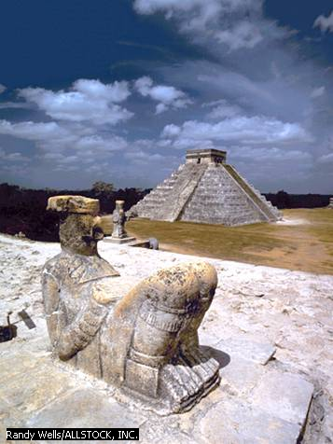
CIUDAD PRINCIPAL MAYA
CHICHÉN ITZA
LA ADMINISTRACIÓN EN LA ANTIGUEDAD ANTES DEL SIGLOXIX

Slide 53



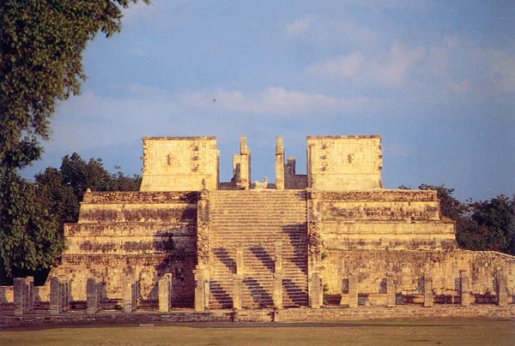
MONUMENTOS MAYAS
LA ADMINISTRACIÓN EN LA ANTIGUEDAD ANTES DEL SIGLOXIX

